Slide 1

Java ME
  Android
Notes:
Presentació: Nom. Index de les tres parts de la prova?
OBJECTIU: comprovació de l'aptitud pedagògica de l'aspirant i el seu domini de les tècniques necessàries per a l'exercici docent
CONCLUSIÓ: Degut a que el temps per aquesta prova es limitat, em centraré en les parts de la programació que són competència directa del professor i només esmentaré de forma ràpida les qüestions que venen fixades de forma normativa per alguns dels ents reguladors dels Cfs.
El meu objectiu és intentar demostrar en aquest temps límitat la meva capacitat com a docent, que puc ser bon comunicador, amb iniciativa i creativitat, sensible amb la diversitat a l'aula i als conflictes i/o problemes que poden sortir i que obviament predisposat a la innovació i adaptació a les circumstàncies

Slide 2
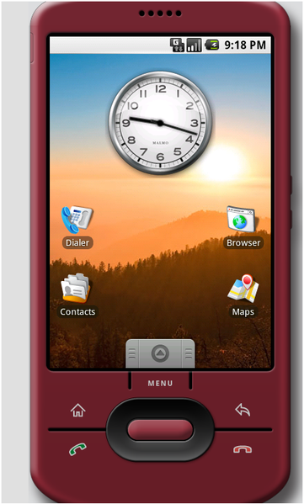


Android
Android
  Android és una plataforma de programari i un sistema operatiu per a dispositius mòbils basat en el kernel de Linux.
  Presentat el 5 de noviembre de 2007 per Google i la fundació Open Handset Alliance
  La majoria del codi està alliberat amb llicència Apache
  Utilitza Java com a llenguatge de programació
  http://www.android.com/

Slide 3


Android
Característiques
  Pantalla tàctil
  Framework d'aplicacions: facilita la reusabilitat i la creació de components
  Máquina virtual Dalvik: optimitzada per a dispositius mòbils
  Navegador integrat: basat en el motor OpenSource WebKit
  Gràfics optimitzats: llibreria de gràfics 2D i 3D (basats en OpenGL). Acceleració per maquinari opcional
  SQLite: base de dades
  Formats : (MPEG4, H.264, MP3, AAC, AMR, JPG, PNG, GIF)
  Telefonia GSM, Bluetooth, EDGE, 3G, y WiFi
  Suport per a càmeres, GPS, brúixola i acceleròmetre
  SDK amb emulador
  Integració amb aplicacions Google (Google Maps...)

Slide 4
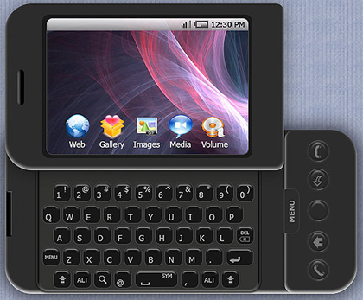
Maquinari
Poc maquinari de moment
  HTC Dream. Companyia T-Mobile a Estats Units
  Tant Telefònica com Vodafone han anunciat (al Mobile Congress de Barcelona de 2009) que durant aquest any sortiran mòbils amb Android a Espanya

Slide 5
SDK i Eclipse
El SDK d'Android
  És multiplataforma (Windows, Linux, MAC)
  http://developer.android.com/
Eclipse plugin (Android development Tools ADT)
  Es proporciona un plugin per a Eclipse
  Help/Software Updates
    https://dl-ssl.google.com/android/eclipse/
Exemple Hola Mon
  Exemple pas a pas
  Wiki del curs

Slide 6

http://creativecommons.org/licenses/by/3.0/deed.ca

